Slide 1
BAB 4
APLIKASI VEKTOR

Slide 2
A. Segmen Garis
MATERI
B. Sifat Kesimetrian & Sifat Sudut pada Bidang
APLIKASI
VEKTOR
C. Perkalian Silang Dua Vektor
D. Dalil Intersep & Titik Tengah Segitiga

Slide 3
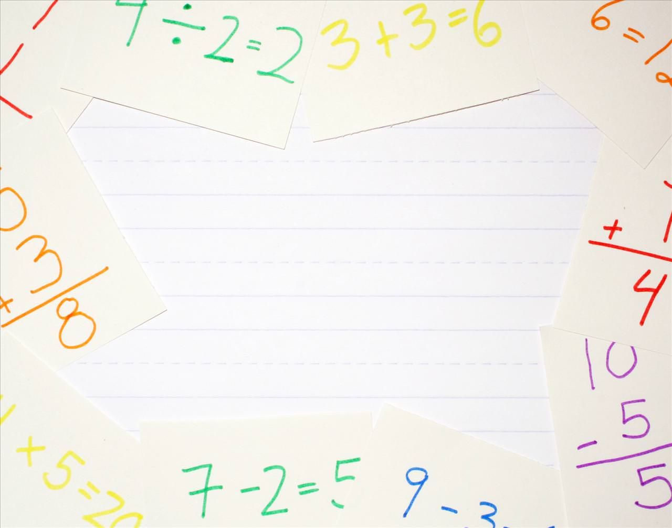
SEGMEN GARIS

Slide 4
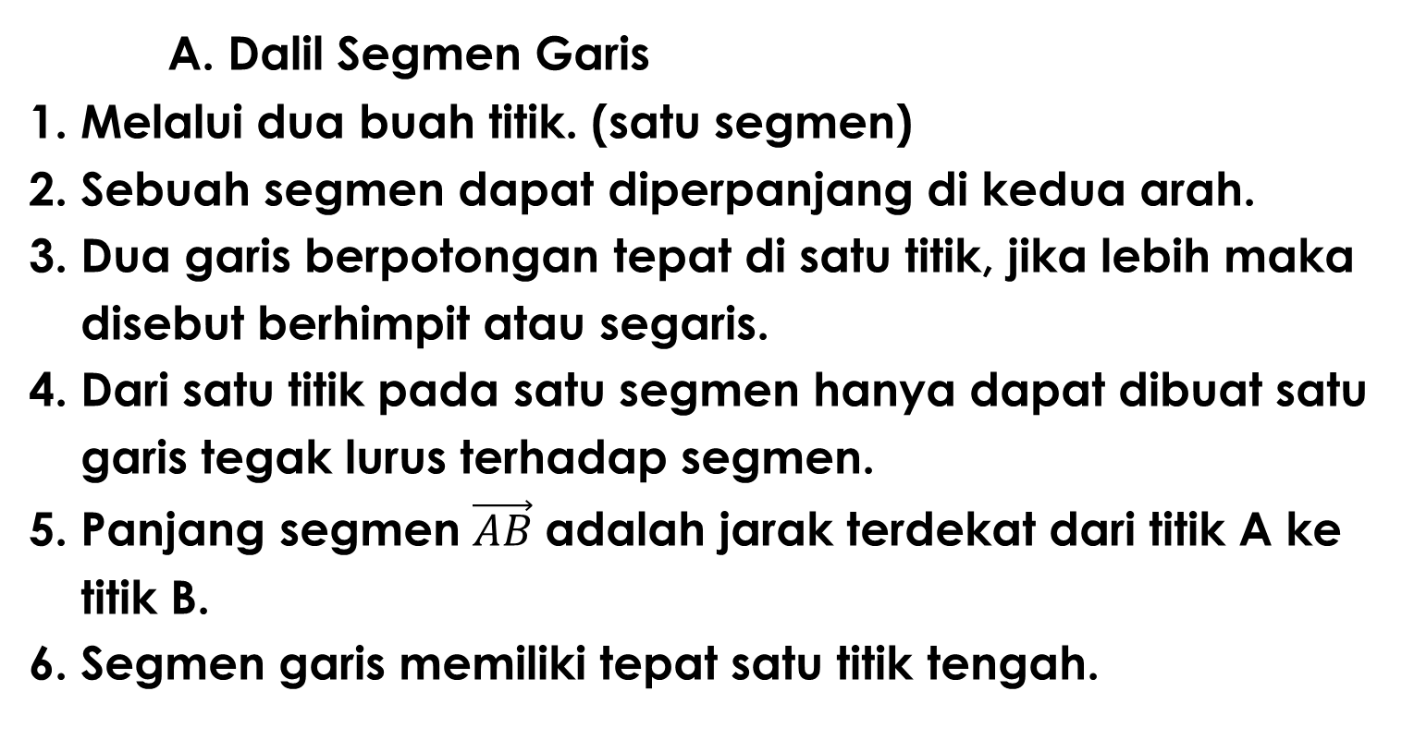
SEGMEN GARIS
A. Dalil Segmen Garis
1. Melalui dua buah titik. (satu segmen)
2. Sebuah segmen dapat diperpanjang di kedua arah.
3. Dua garis berpotongan tepat di satu titik, jika lebih maka
disebut berhimpit atau segaris.
4. Dari satu titik pada satu segmen hanya dapat dibuat satu
garis tegak lurus terhadap segmen.
5. Panjang segmen $\vec{AB}$ adalah jarak terdekat dari titik A ke
titik B.
6. Segmen garis memiliki tepat satu titik tengah.

Slide 5
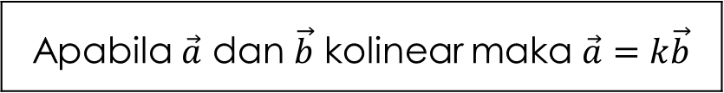
SEGMEN GARIS
B. Kolinearitas Vektor
Jika dua buah vektor terletak pada sebuah garis atau satu arah maka vector tersebut dikatakan segaris (collinear vectors).
Kedua vector dikatakan kolinear jika salah satu vector merupakan kelipatan vector yang lain, atau dinyatan sebagai berikut.
Apabila $\vec{a}$ dan $\vec{b}$ kolinear maka $\vec{a}=k\vec{b}$

Slide 6
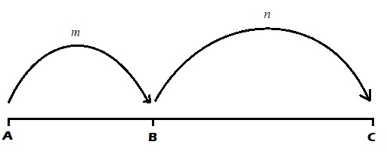
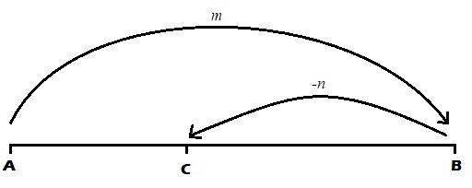
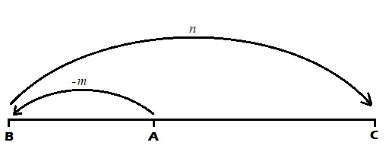
SEGMEN GARIS
C. Perbandingan Ruas Garis
 | AB : BC = m : n
 | AB : BC = m : (-n)
 | AB : BC = -m : n

Slide 7
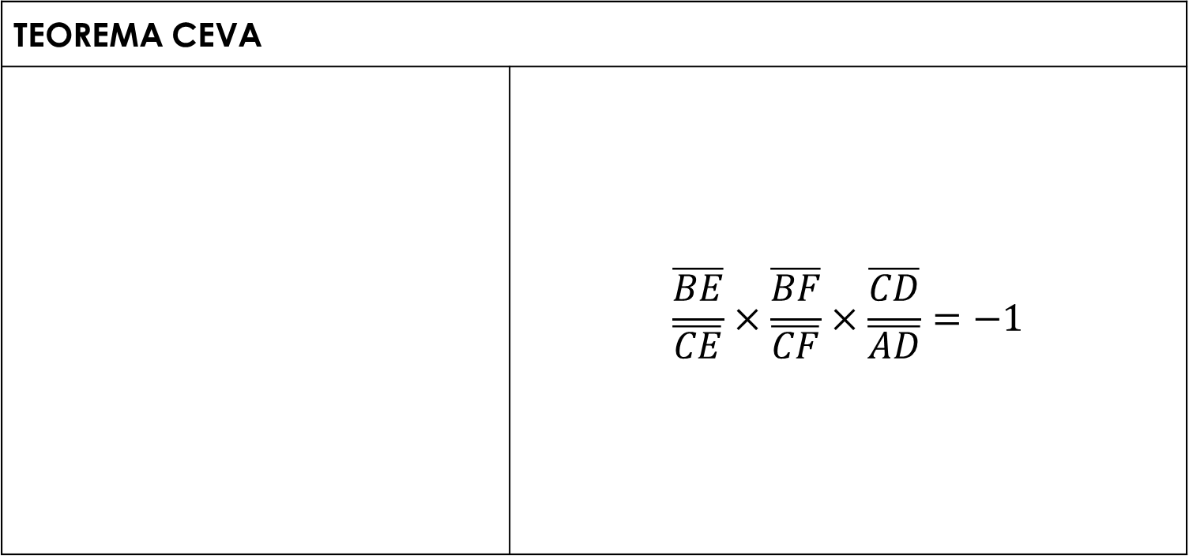
SEGMEN GARIS
C. Perbandingan Ruas Garis
TEOREMA CEVA
 | $$\frac{\overline{BE}}{\overline{CE}}×\frac{\overline{BF}}{\overline{CF}}×\frac{\overline{CD}}{\overline{AD}}=−\text{1}$$

Slide 8
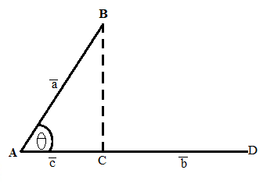
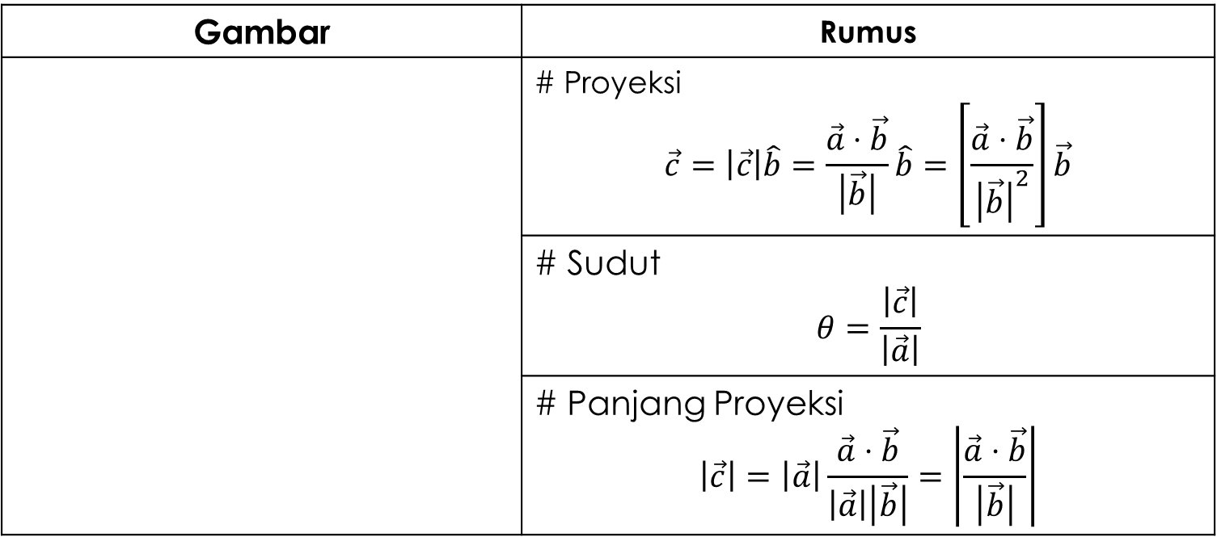
SEGMEN GARIS
D. Proyeksi Ortogonal Suatu Vektor
Gambar | Rumus
 | # Proyeksi $$\vec{c}=\left|\vec{c}\right|\hat{b}=\frac{\vec{a}⋅\vec{b}}{\left|\vec{b}\right|}\hat{b}=\left[\frac{\vec{a}⋅\vec{b}}{{\left|\vec{b}\right|}^{2}}\right]\vec{b}$$
 | # Sudut $$θ=\frac{\left|\vec{c}\right|}{\left|\vec{a}\right|}$$
 | # Panjang Proyeksi $$\left|\vec{c}\right|=\left|\vec{a}\right|\frac{\vec{a}⋅\vec{b}}{\left|\vec{a}\right|\left|\vec{b}\right|}=\left|\frac{\vec{a}⋅\vec{b}}{\left|\vec{b}\right|}\right|$$

Slide 9
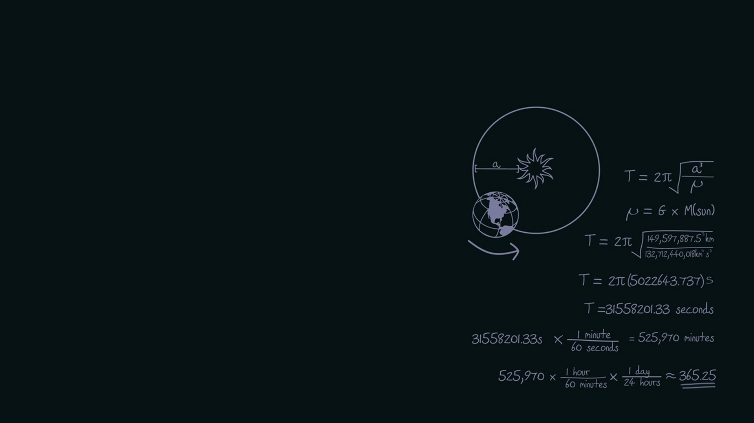
SIFAT KESIMETRIAN & SIFAT SUDUT PADA BIDANG

Slide 10
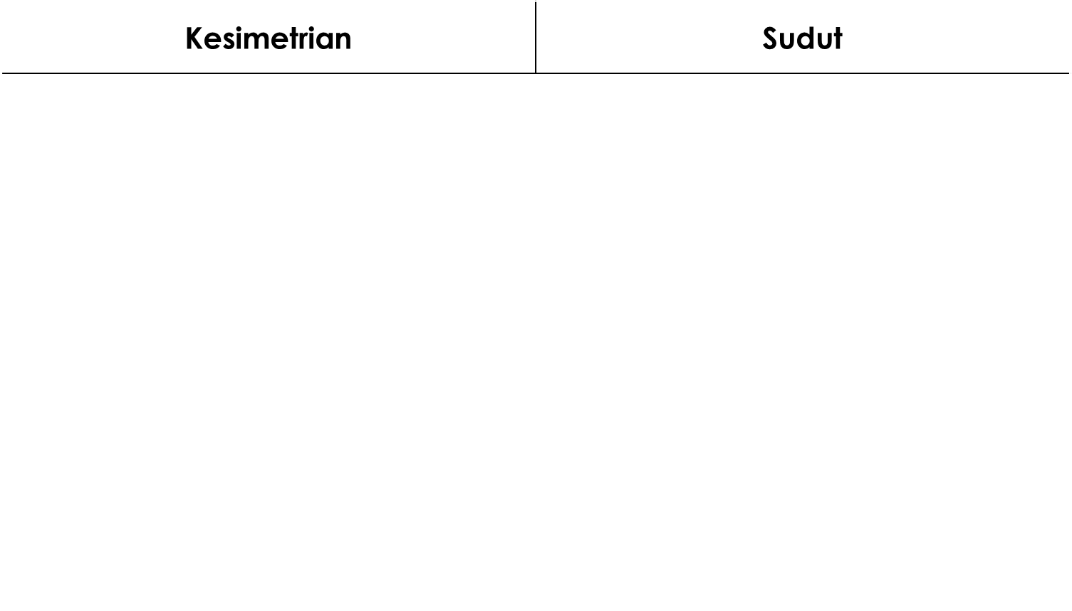
SEGITIGA
Kesimetrian | Sudut
Garis Sumbu : garis yang tegak lurus dan melewati titik tengah setiap sisi segitiga. | $$∠A+∠B+∠C=180°$$
Garis Bagi : garis yang membagi setiap sudut dalam segitiga menjadi dua yang sama besar.
Garis Tinggi : garis yang tegak lurus disetiap sisi dan melalui setiap sudut yang berhadapan dengan sisi tersebut.
Garis Berat : garis yang melalui titik tengah setiap sisi dan melalui sudut yang berhadapan.

Slide 11


SEGITIGA
# RUMUS TITIK BERAT
Jika $\vec{a}$, $\vec{b}$ dan $\vec{c}$ membentuk segitiga vektor, maka
Koordinat titik berat P dinyatakan oleh vektor posisi,
Sebagai berikut.
$$\vec{P}=\frac{1}{3}\left(\vec{a}+\vec{b}+\vec{c}\right)$$

Slide 12
SEGIEMPAT
PERSEGI
Kesimetrian | Sudut
1) Keempat sisi sama panjang. 2) Diagonal-diagonalnya saling berpotongan tegak lurus membentuk sudut 90°. 3) Mempunyai 4 sumbu simetri, 4 simetri lipat, dan 4 simetri putar. | 1) Memiliki 4 titik sudut. 2) Keempat sudutnya siku-siku.

Slide 13
SEGIEMPAT
PERSEGI PANJANG
Kesimetrian | Sudut
1) Sisi yang berhadapan sejajar sama panjang. 2) Diagonal-diagonalnya sama panjang. 3) Mempunyai 2 sumbu simetri, 2 simetri lipat, dan 2 simetri putar. | 1) Memiliki 4 titik sudut. 2) Keempat sudutnya siku-siku.

Slide 14
SEGIEMPAT
JAJARGENJANG
Kesimetrian | Sudut
1) Sisi yang berhadapan sejajar dan sama panjang. 2) Memiliki 2 buah diagonal. 3) Mempunyai 2 simetri putar dan tidak memiliki simetri lipat maupun sumbu simetri. | 1) Memiliki 4 sudut. 2) Sudut yang berhadapan sama besar. 3) Jumlah sudut yang berdekatan 180°.

Slide 15

PERKALIAN SILANG DUA VEKTOR

Slide 16

PEKALIAN SILANG DUA VEKTOR
# $\vec{a}×\vec{b}=\left(\left|\vec{a}\right|\left|\vec{b}\right|\sin{θ}\right)\vec{c}$
# $\vec{a}×\vec{b}=\left|\begin{matrix}\hat{i} & \hat{j} & \hat{k} \\ x_{1} & y_{1} & z \\ x_{2} & y_{2} & z_{2}\end{matrix}\right|$
$=\left|\begin{matrix}y_{1}{ z}_{1} \\ y_{2}{ z}_{2}\end{matrix}\right|\hat{i}−\left|\begin{matrix}x_{1}{ z}_{1} \\ x_{2}{ z}_{2}\end{matrix}\right|\hat{J}+\left|\begin{matrix}x_{1} & y_{1} \\ x_{2} & y_{2}\end{matrix}\right|\hat{k}$

Slide 17

Dalil Intersep & Titik Tengah Segitiga

Slide 18
SEGITIGA SEBANGUN
Dua buah segitiga dikatakan sebangun jika sudut-sudut yang bersesuaian sama besar.
Dua segegitiga yang sebangun memiliki perbandingan Panjang sisi bersesuaian yang sama.

Slide 19
DALIL INTERSEP
Pada sebuah segitiga dipotong oleh sebuah garis yang sejajar dengan salah satu sisi segitiga tersebut maka perbandingan ruas garis hasil perpotongan pada sisi pertama sama dengan perbandingan ruas garis hasil perpotongan sisi kedua.
Atau
Jika ada beberapa garis sejajar yang dipotong oleh dua garis lain maka perbandingan Panjang ruas yang bersesuaian selalu sama.

Slide 20
DALIL TITIK TENGAH SEGITIGA
Pada sebuah segitiga, ruas garis yang menghubungkan titik tengah dari dua sisi segitiga adalah sejajar dengan sisi ketiga. Panjangnya setengah dari sisi ketiga segitiga tersebut.

Slide 21
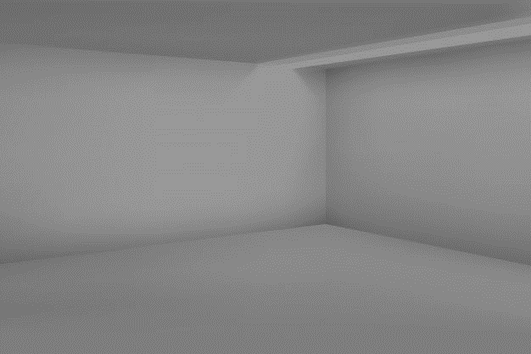
SELESAI ☺

